Slide 1

LOGO QUIZ ANSWERS

Slide 2

1.

Slide 3
1. Shell

Slide 4

2.

Slide 5
2. Target

Slide 6
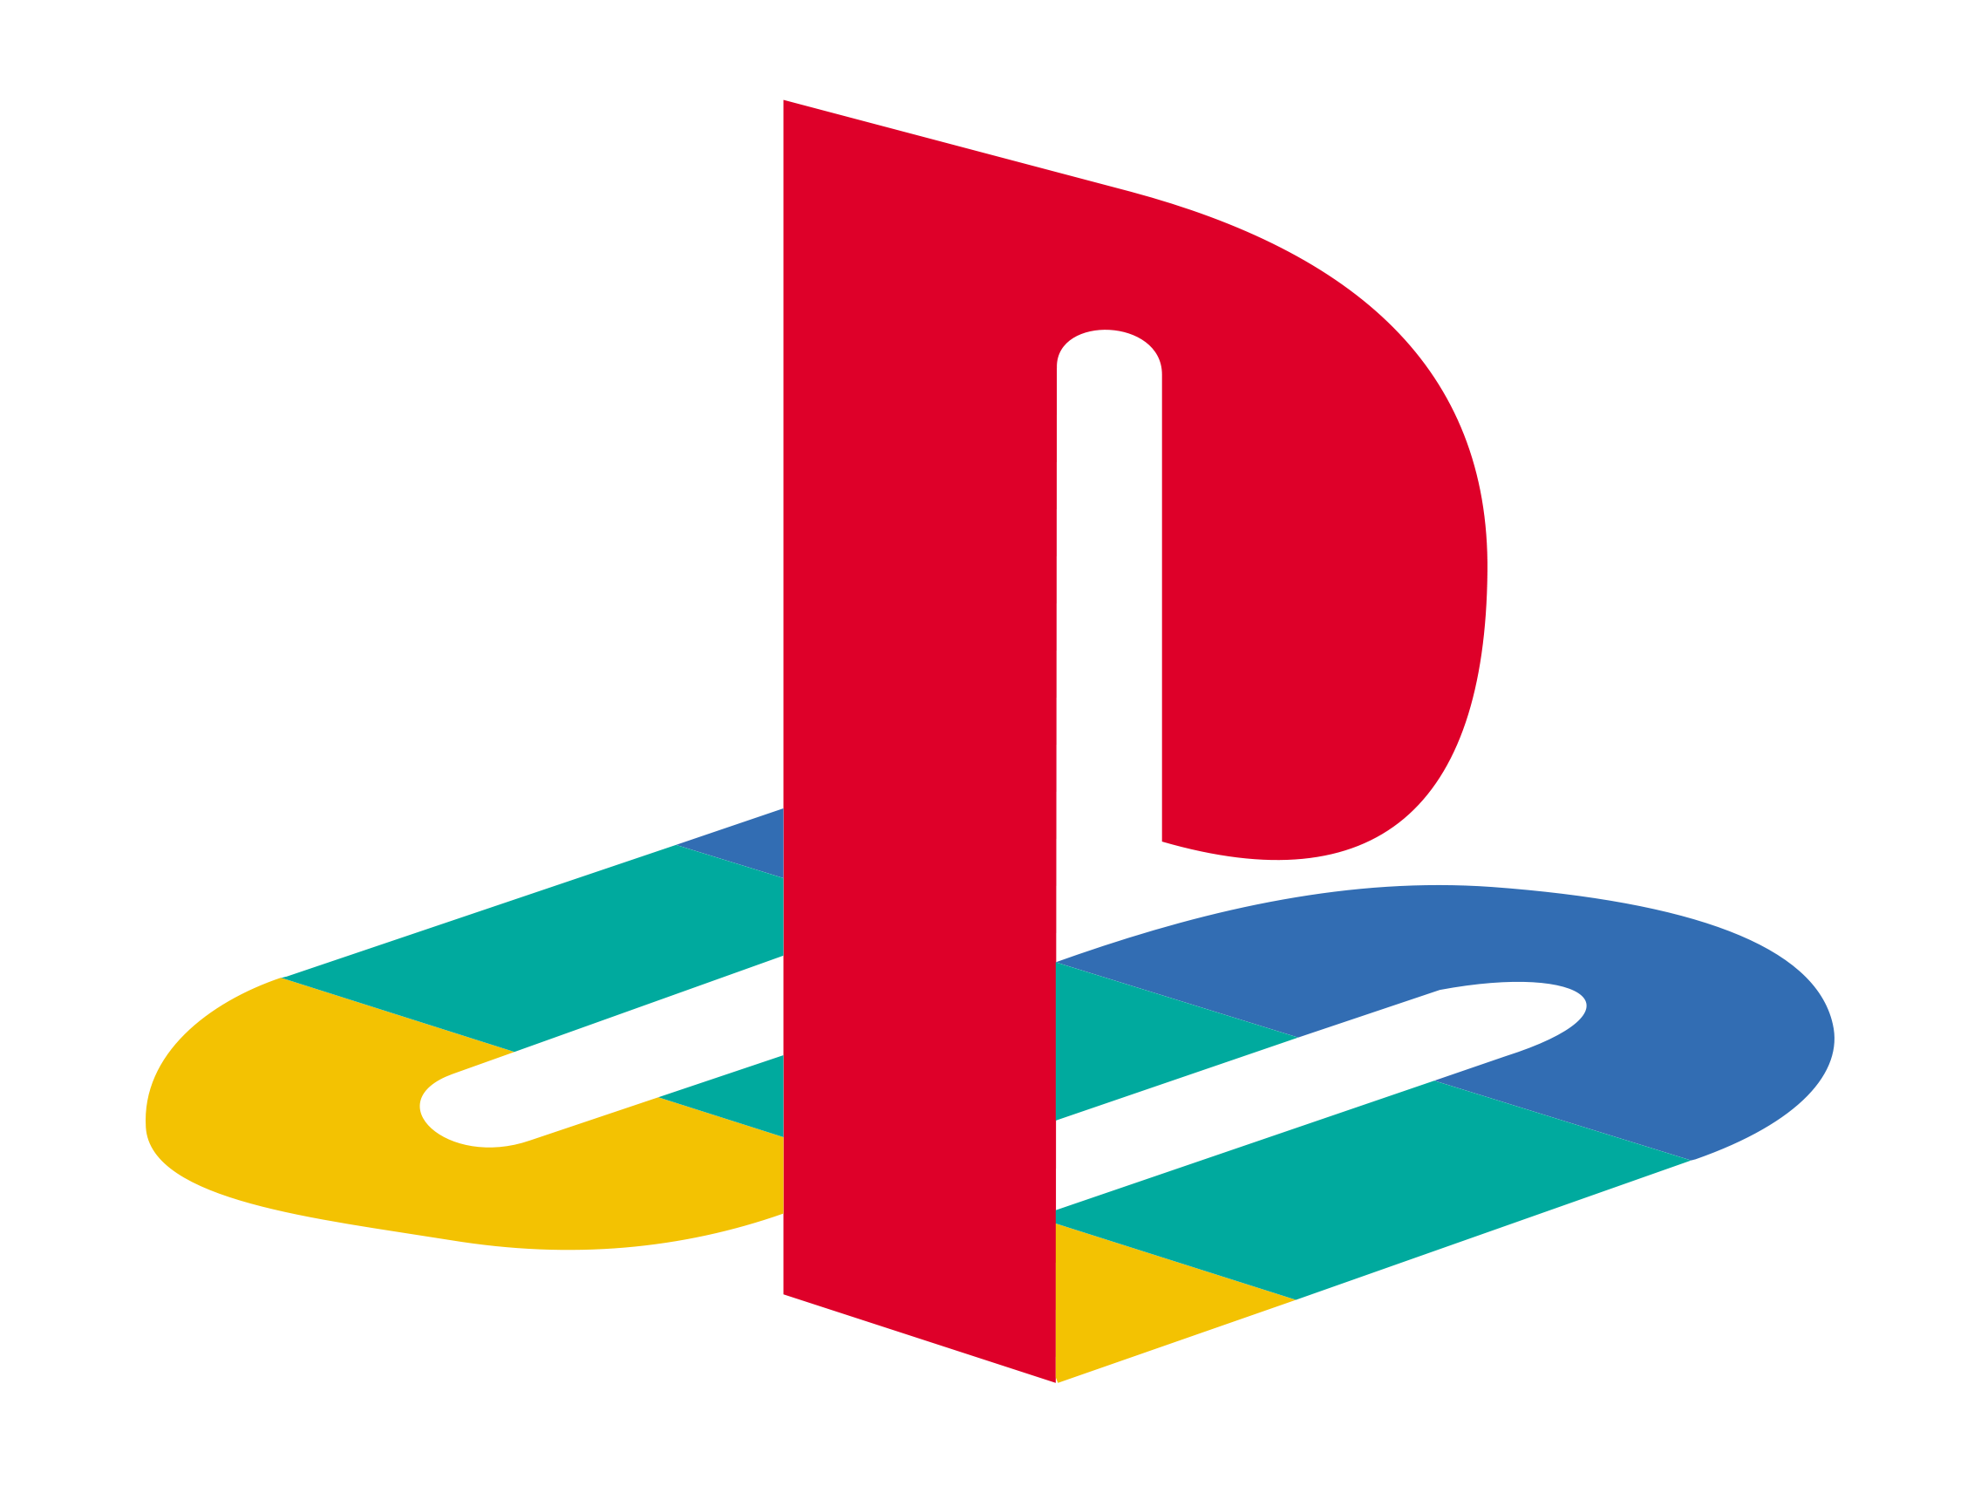
3.

Slide 7
3. Playstation

Slide 8

4.

Slide 9
4. NBC

Slide 10
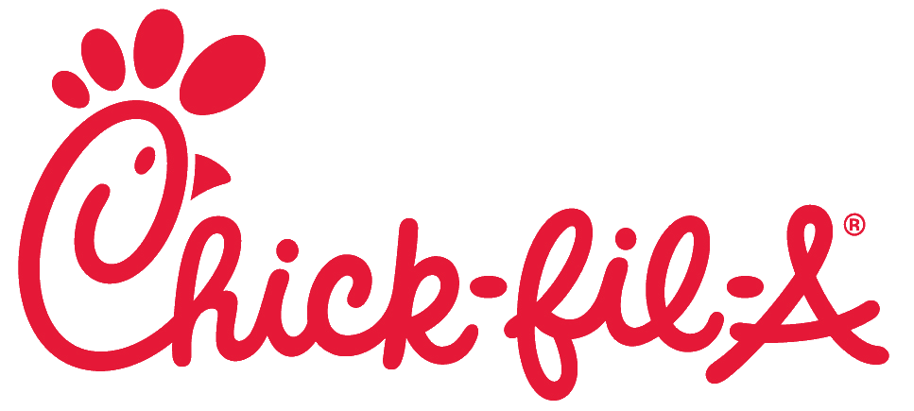
5.

Slide 11
5. Chick-fil-a

Slide 12
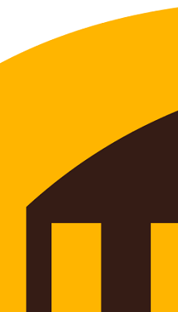
6.

Slide 13
6. UPS

Slide 14

7.

Slide 15

7. Delta

Slide 16
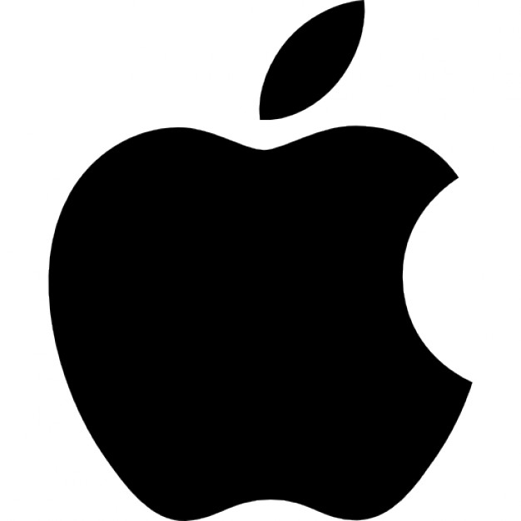
8.

Slide 17
8. Apple

Slide 18
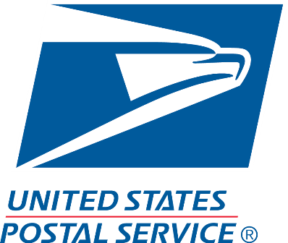
9.

Slide 19
9. U.S. Postal Service

Slide 20

10.

Slide 21
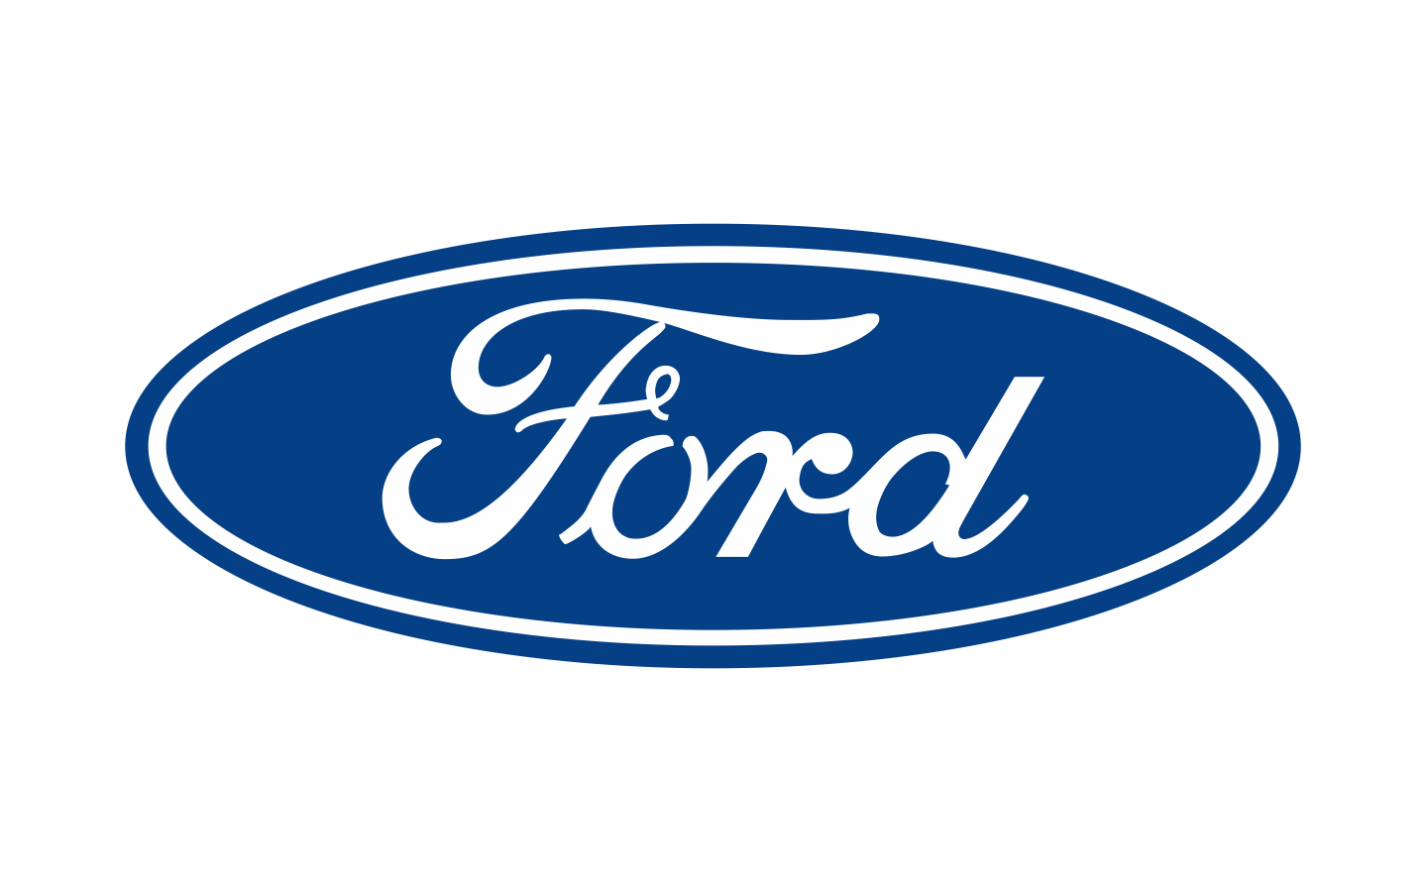
10. Ford

Slide 22
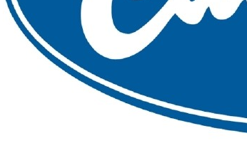
11.

Slide 23
11. Culver’s

Slide 24

12.

Slide 25
12. LG

Slide 26
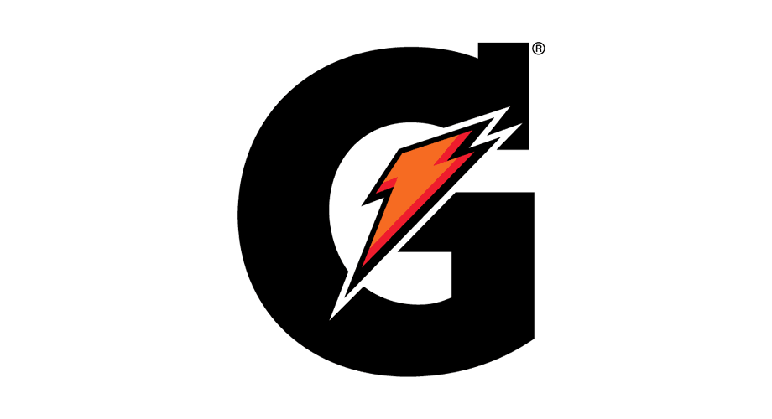
13.

Slide 27
13. Gatorade

Slide 28
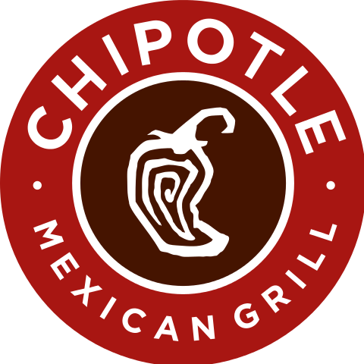
14.

Slide 29
14. Chipotle

Slide 30
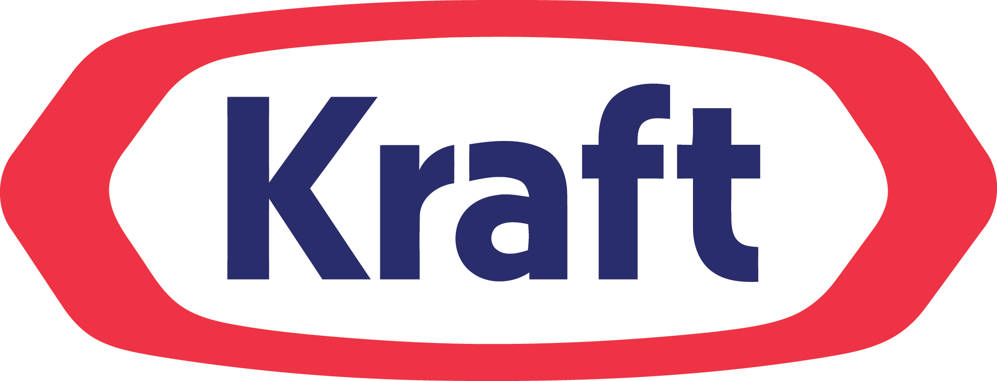
15.

Slide 31
15. Kraft

Slide 32
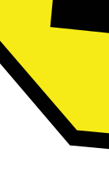
16.

Slide 33

16. Best Buy

Slide 34
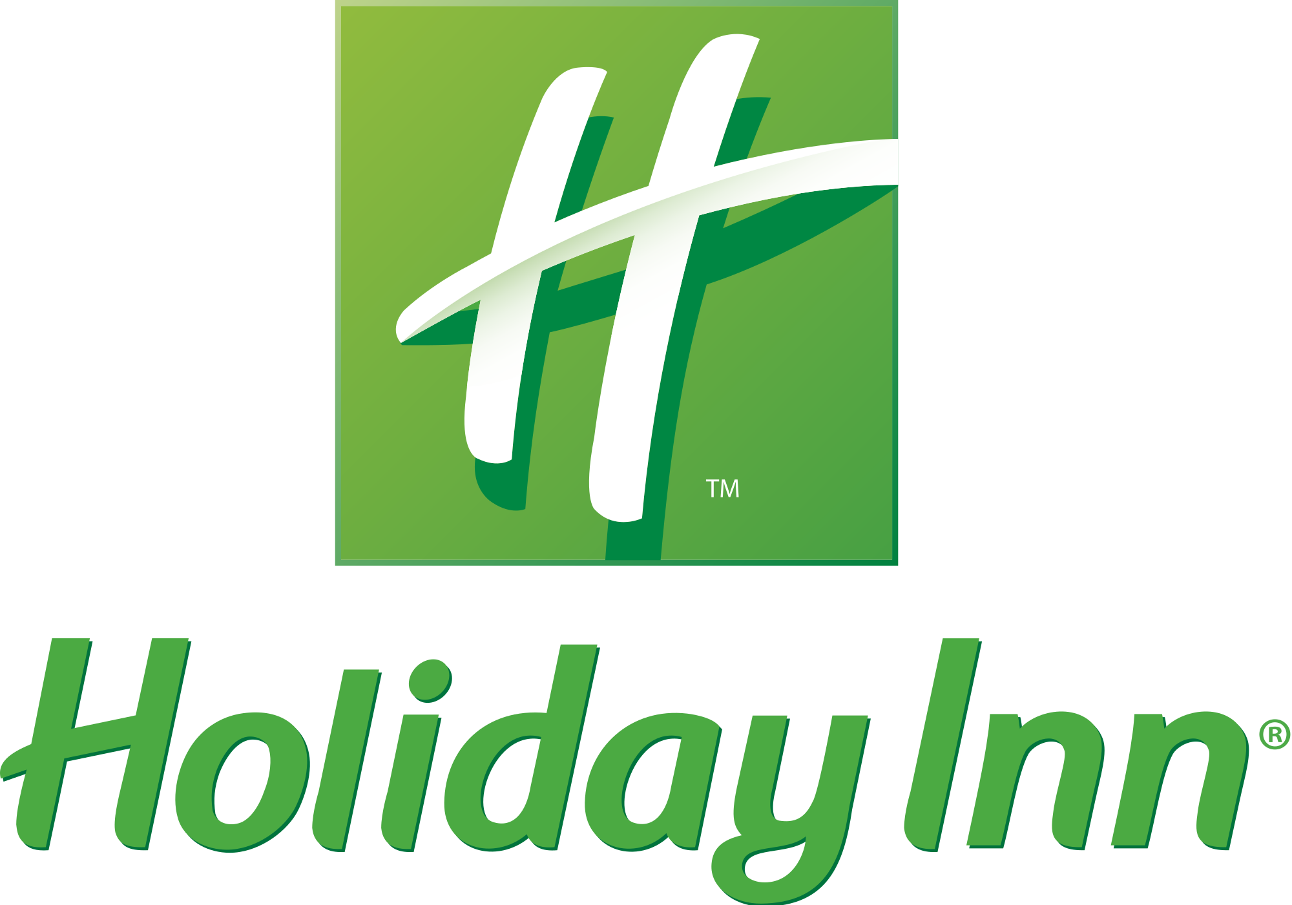
17.

Slide 35
17. Holiday Inn

Slide 36
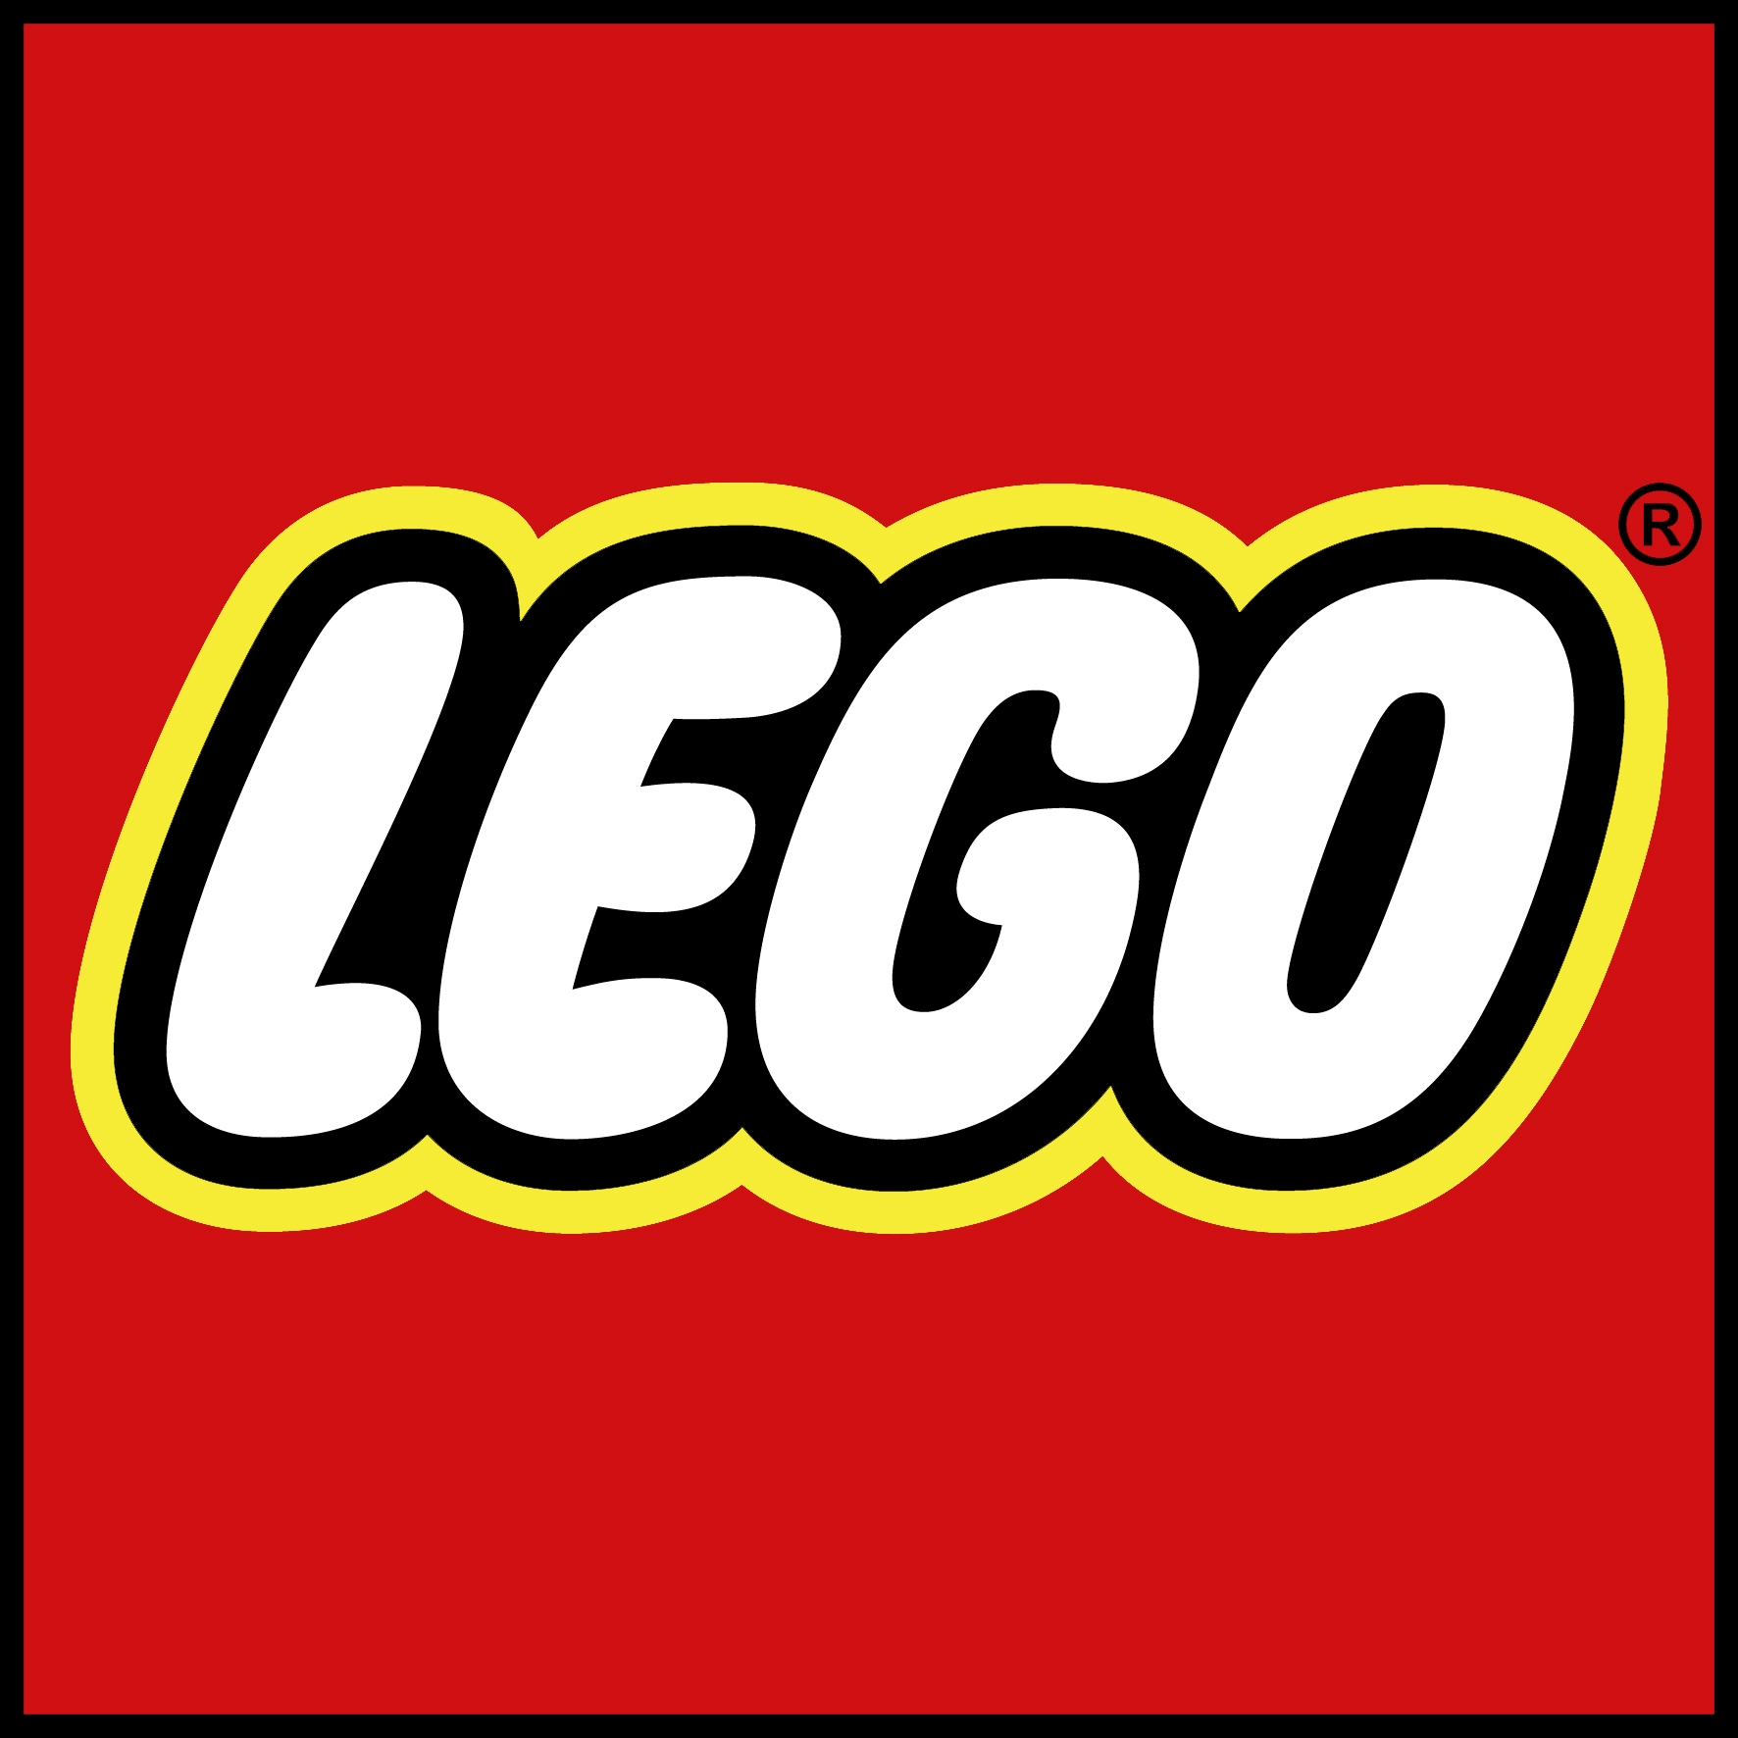
18.

Slide 37
18. Lego

Slide 38
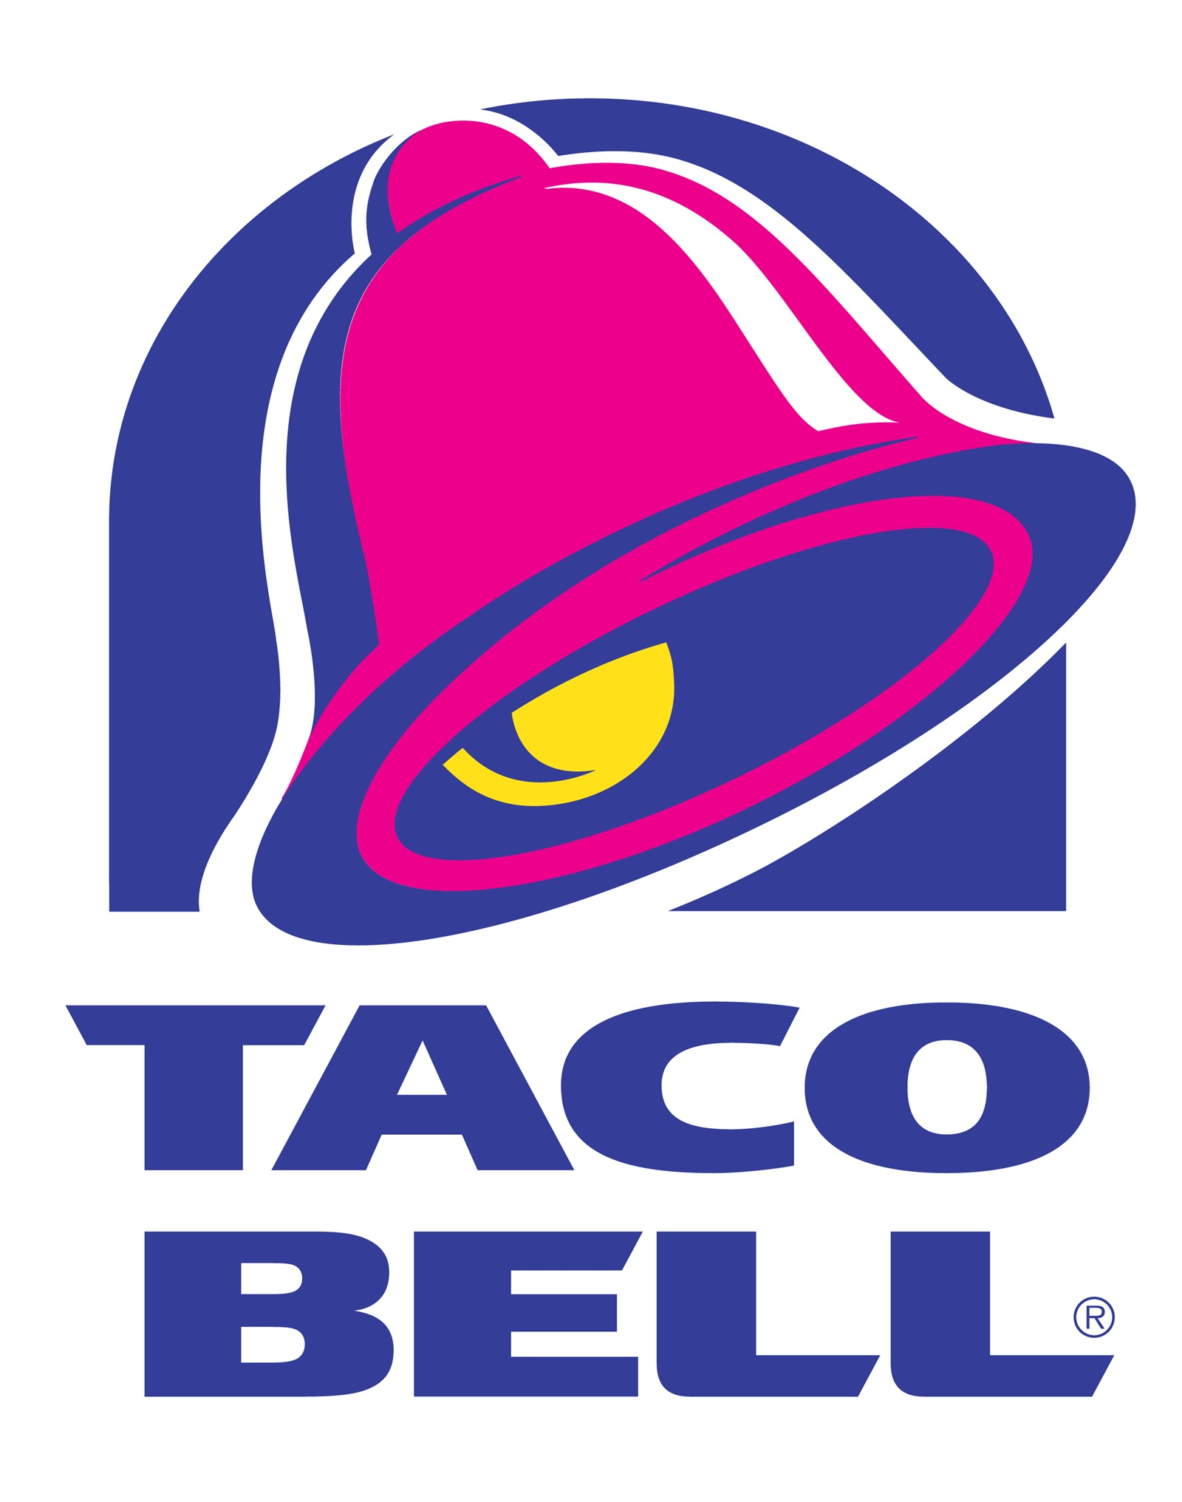
19.

Slide 39
19. Taco Bell

Slide 40
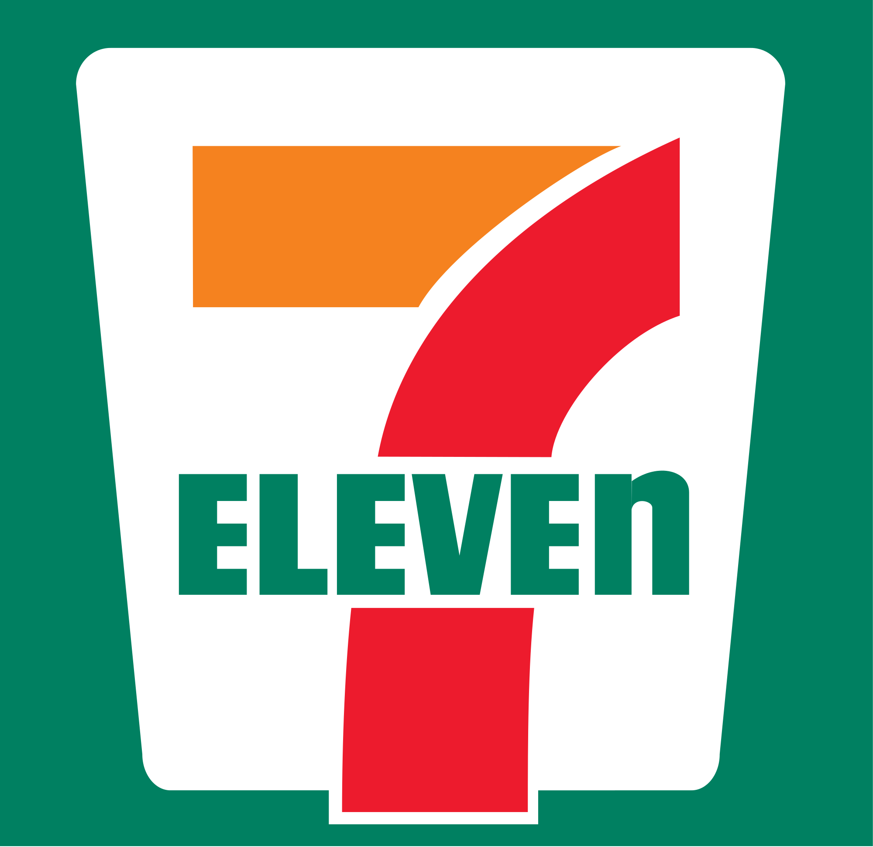
20.

Slide 41
20. 7-Eleven

